Slide 1
BAB 2
SOLUSI PERSAMAAN TAK LINEAR
Pertemuan ke-2
GO!

Slide 2
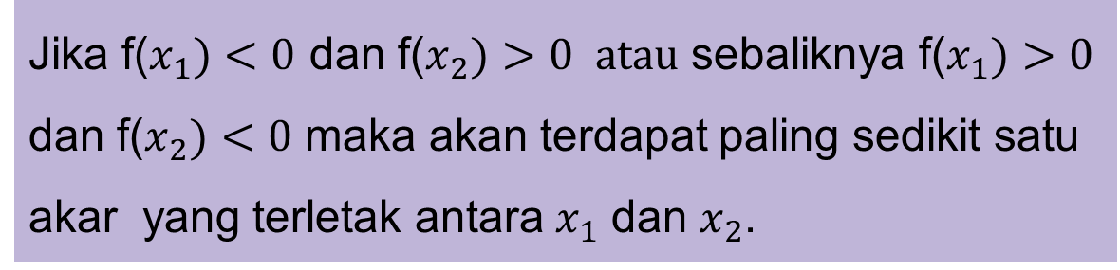
B. METODE TABULASI
Jika f($x_{1})<0$ dan f($x_{2})>0 atau$ sebaliknya f($x_{1})>0$
dan f($x_{2})<0$ maka akan terdapat paling sedikit satu
akar yang terletak antara $x_{1}$ dan $x_{2}$.
Artinya diantara f(x) yang berlainan tanda yaitu (+)
dan (-), maka pasti terdapat paling sedikit satu akar.

Slide 3





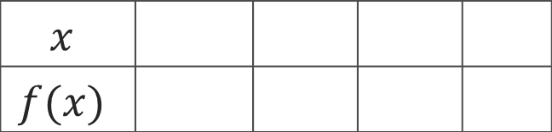

Whoa!
Contoh 1:
Tentukan akar dari $x^{3}+4x −6=0$dengan metode tabulasi !
Penyelesaian:
Misal: ${f\left(x\right)=x}^{3}+4x −6$
$${f\left(−1\right)=(−1)}^{3}+4\left(−1\right)−6=−11$$
1,0
2,0
$${f\left(0\right)=(0)}^{3}+4\left(0\right)−6=−6$$
1,0 | 1,1 | 1,2 | 1,3 | 1,4 | 1,5 | 1,6 | 1,7 | 1,8 | 1,9 | 2,0
$${f\left(1\right)=(1)}^{3}+4\left(1\right)−6=−1$$
$${f\left(2\right)=(2)}^{3}+4\left(2\right)−6=10$$
-1
1
$$x$$
$$f(x)$$
0
2
-11
-6
-1
10
Akar terletak diantara 1 dan 2

Slide 4




Whoa!
$${f\left(x\right)=x}^{3}+4x −6$$
$${f\left(1,0\right)=(1,0)}^{3}+4\left(1,0\right)−6=−1$$
$${f\left(1,1\right)=(1,1)}^{3}+4\left(1,1\right)−6=−0,269$$
$${f\left(1,2\right)=(1,2)}^{3}+4\left(1,2\right)−6=0,528$$
This could be the part of the presentation where you can introduce yourself, write your email…
1,0
1,1
1,2
x
f(x)
-1
-0,269
0,528
Akar terletak diantara 1,1 dan 1,2
1,10
1,20
1,10 | 1,11 | 1,12 | 1,13 | 1,14 | 1,15 | 1,16 | 1,17 | 1,18 | 1,19 | 1,20

Slide 5

$${f\left(x\right)=x}^{3}+4x −6$$
$${f\left(1,10\right)=(1,10)}^{3}+4\left(1,10\right)−6=−0,269$$
$${f\left(1,11\right)=(1,11)}^{3}+4\left(1,11\right)−6=−0,192$$
$${f\left(1,12\right)=(1,12)}^{3}+4\left(1,12\right)−6=−0,115$$
$${f\left(1,13\right)=(1,13)}^{3}+4\left(1,13\right)−6=−0,037$$
$${f\left(1,14\right)=(1,14)}^{3}+4\left(1,14\right)−6=0,042$$
1,10
1,11
1,12
1,14
x
f(x)
1,13
-0,269
-0,192
-0,115
-0,037
0,042
Akar terletak diantara 1,13 dan 1,14
1,130
1,140
1,130 | 1,131 | 1,132 | 1,133 | 1,134 | 1,135 | 1,136 | 1,137 | 1,138 | 1,139 | 1,140

Slide 6
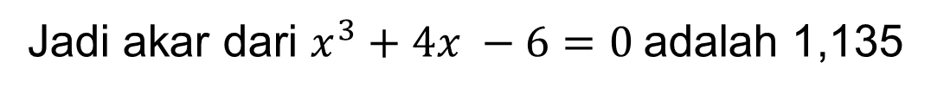
$${f\left(x\right)=x}^{3}+4x −6$$
$${f\left(1,130\right)=(1,130)}^{3}+4\left(1,130\right)−6=−0,037$$
$${f\left(1,131\right)=(1,131)}^{3}+4\left(1,131\right)−6=−0,029$$
$${f\left(1,132\right)=(1,132)}^{3}+4\left(1,132\right)−6=−0,021$$
$${f\left(1,133\right)=(1,133)}^{3}+4\left(1,133\right)−6=−0, 014$$
$${f\left(1,134\right)=(1,134)}^{3}+4\left(1,134\right)−6=−0,006$$
$${f\left(1,135\right)=(1,135)}^{3}+4\left(1,135\right)−6=0,002$$
This could be the part of the presentation where you can introduce yourself, write your email…
1,130
1,131
1,132
1,133
1,134
x
f(x)
1,135
-0,037
-0,029
-0,021
-0,014
-0,006
0,002
Jadi akar dari $x^{3}+4x −6=0$adalah 1,135

Slide 7

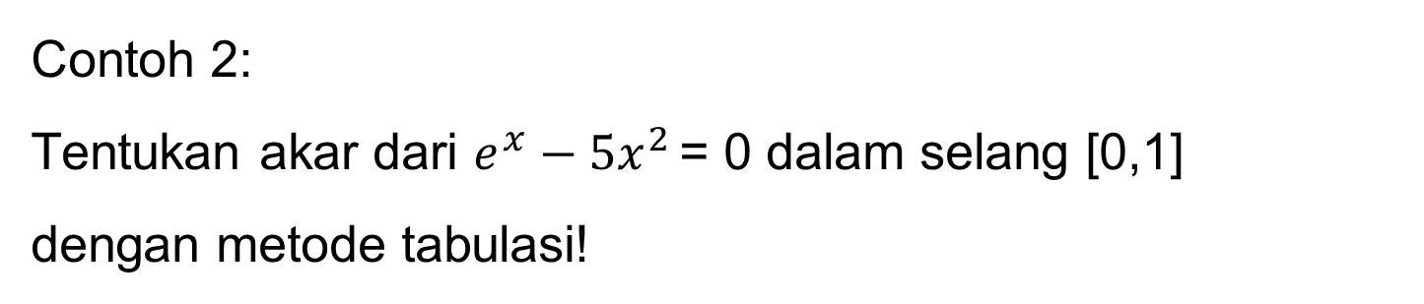
Contoh 2:
Tentukan akar dari $e^{x}−5x^{2 }$= 0 dalam selang [0,1]
dengan metode tabulasi!
01
02
0,0
1,0
03
Penyelesaian:
0,0 | 0,1 | 0,2 | 0,3 | 0,4 | 0,5 | 0,6 | 0,7 | 0,8 | 0,9 | 1,0
Misal: f(x) = $e^{x}−5x^{2 }$
x | 0,0 | 0,1 | 0,2 | 0,3 | 0,4 | 0,5 | 0,6 | 0,7
f(x) | 1 | 1,055 | 1,021 | 0,900 | 0,692 | 0,399 | 0,022 | -0,436
Akar terletak diantara 0,6 dan 0,7

Slide 8
01
x | 0,60 | 0,61
f(x) | 0,022 | -0,020
02
03
Akar terletak diantara 0,60 dan 0,61
x | 0,600 | 0,601 | 0,602 | 0,603 | 0,604 | 0,605 | 0,606
f(x) | 0,022 | 0,018 | 0,014 | 0,010 | 0,005 | 0,001 | -0,003
Jadi akar dari $e^{x}−5x^{2 }$= 0 adalah 0,605

Slide 9
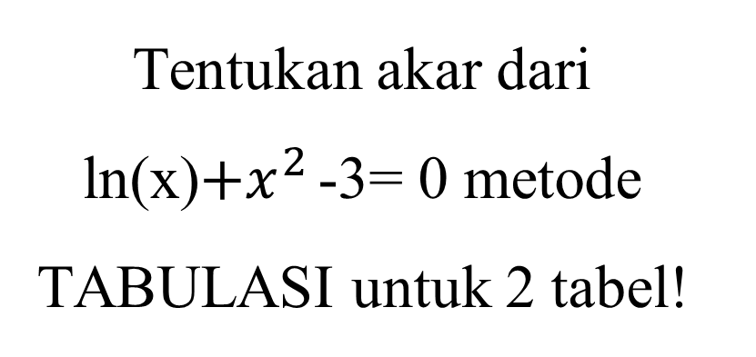
Latihan Soal
01
02
03
Tentukan akar dari ln(x)$+x^{2 }$-3= 0 metode TABULASI untuk 2 tabel!

